Slide 1

재미동포를 위한 한국어(영어권)
유아유치반_10
재미한국학교협의회 (NAKS)
The National Association for Korean Schools

Slide 2
[ 10 주차 수업지도 및 목표 ]
지난 시간에 배운’ㅈ,자’ 낱말을 복습해 봅니다.
인사노래와 한글 자,모음 노래는 수업 흐름에 따라 선택하여 사용하세요.
‘ㅊ과 차’ 를 배우며 해당하는 통글자 낱말을 배웁니다.
( ZOOM 수업 시, 스크린 공유 후 아이들이 직접 글자를 화면에 써 보게 하면 좋습니다.)
ㅊ 연계동화책 ‘효녀 심청’을 함께 보고(읽고) 줄거리나 인상깊은 부분 혹은 배울 점을 함께 나누어 봅니다.
- 실물 동화책을 사용하거나, 동영상 링크를 이용합니다.
- 그림으로 쓰는 독서일지를 이용하면 효과적입니다. – 숙제 *
오늘 배우는 글자를 포함한 ‘병원차,구급차’ 동요를 들으며 글자 생김새에 익숙해 지도록 합니다.
특별활동 : 치카치카 이를 잘 닦자
슬라이드 하단에 교사의 수업을 돕기 위한 ‘자료 사용지침’ 노트가 첨부된 페이지가 있습니다.
필요에 따라 참고하여 사용하세요.
재미한국학교협의회 (NAKS)
The National Association for Korean Schools

Slide 3
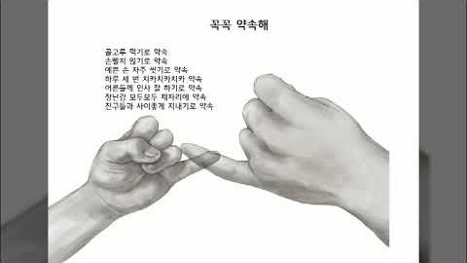
안녕하세요, 선생님!
안녕, 친구들!
https://youtu.be/7JnWRyxz-rM
인사 잘하기로 약속해!
수업할 때 집중하기로 약속해!
친구들과 사이좋게 지내기로 약속해!
재미한국학교협의회 (NAKS)
The National Association for Korean Schools
Notes:
아침마다 아이들과 인사하는 노래입니다.
화면을 클릭하시면 음악과 애니메이션 효과가 재생됩니다.

Slide 4

자음노래 :
모음노래 :
https://youtu.be/sI8bk7vqys0 1:28
https://youtu.be/a0ybUSnMQew?list=PLvGNX68W6qsd96SkJBk5dJuXNZgMNYW06
https://youtu.be/A7JczAgrmII?list=PLvGNX68W6qsd96SkJBk5dJuXNZgMNYW06
Youtube.com
재미한국학교협의회 (NAKS)
The National Association for Korean Schools

Slide 5
[ 복습 한글 자 – 지 ]
ㅓ
ㅣ
ㅑ
ㅕ
ㅏ
ㅈ
ㅗ
ㅛ
ㅜ
ㅠ
ㅡ
재미한국학교협의회 (NAKS)
The National Association for Korean Schools

Slide 6
[ 오늘의 한글자음 ]
1
2
3
4
5
6
7
ㄱ
ㄴ
ㄷ
ㄹ
ㅁ
ㅂ
ㅅ
9
ㅊ
8
10
11
12
13
14
ㅇ
ㅈ
ㅊ
ㅋ
ㅌ
ㅍ
ㅎ
[ 치 읓 ]
재미한국학교협의회 (NAKS)
The National Association for Korean Schools

Slide 7

[ ㅊ 글자만들기 예시 ]
[자음]
[모음]
ㄱ
ㄴ
ㄷ
ㄹ
ㅏ
ㅑ
ㅓ
ㅕ
ㅁ
ㅂ
ㅅ
ㅇ
ㅗ
ㅛ
ㅜ
ㅠ
ㅈ
ㅊ
ㅋ
ㅌ
ㅍ
ㅎ
ㅡ
ㅣ
재미한국학교협의회 (NAKS)
The National Association for Korean Schools
Notes:
치타 입니다.

Slide 8
[ 함께 써 봐요! ]
ㅊ
차
1
1
2
2
6
3
4
3
4
5
재미한국학교협의회 (NAKS)
The National Association for Korean Schools

Slide 9
‘ㅊ,차’ 글자에 해당하는
통글자 낱말을 배워보아요!
재미한국학교협의회 (NAKS)
The National Association for Korean Schools

Slide 10

치타
치
치약
치

Slide 11


칫솔
ㅊ
경찰차
ㅊ
차

Slide 12

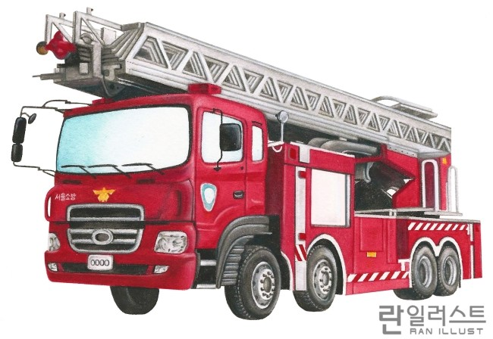
구급차
차
소방차
차

Slide 13
[ ㅊ,차 활용 글자! ]
ㅊ
ㅊ
ㅏ
ㅣ
재미한국학교협의회 (NAKS)
The National Association for Korean Schools

Slide 14
ㅊ
함께 배우기!
‘자,차’ 구분하기
https://youtu.be/pnVVZCFgNWU?list=PLX7H47oPTBQdYwlYsepIRCtPi6YgiwuH 4:47
ㅈ
재미한국학교협의회 (NAKS)
The National Association for Korean Schools

Slide 15
‘ㅊ,차’ 글자에 해당하는
동화 『효녀 심청』을 함께 읽어보아요.
재미한국학교협의회 (NAKS)
The National Association for Korean Schools

Slide 16
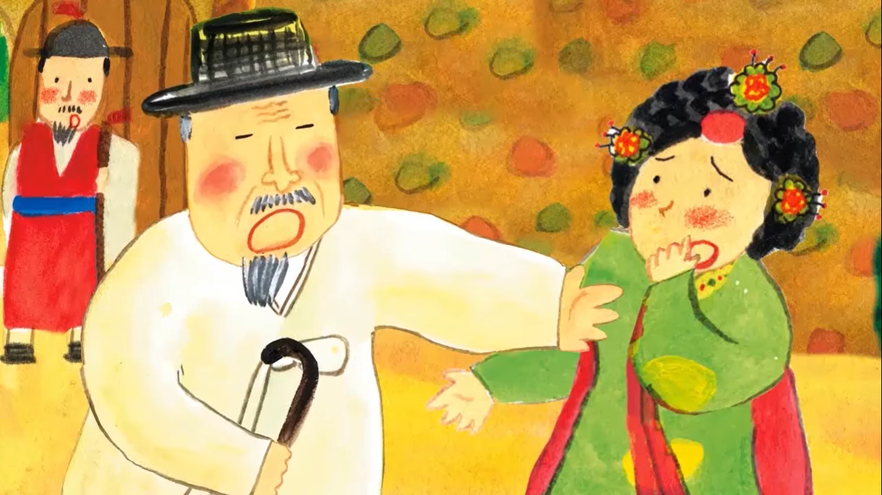
효녀 심청
[ 10 주차 동화책 읽기 ]
https://youtu.be/KjSTdw08cWE 7:39
Youtube.com
재미한국학교협의회 (NAKS)
The National Association for Korean Schools
Notes:
효녀가 무엇일까요? (효자)
줄거리 (간략)
우리가 부모님께 심청이 처럼 효도 하는 방법은 무엇일까요?

Slide 17
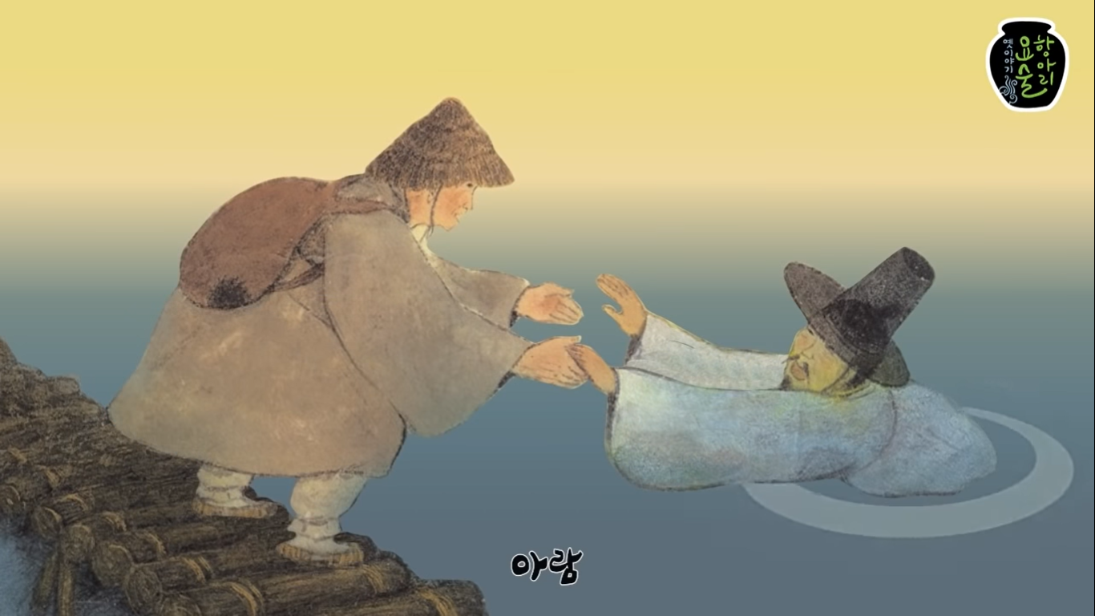
효녀 심청에 대해 알아볼까요?
심청이의 성격과 가족에 대해 말해보세요.
심청이는 아버지를 위해 무엇을 하였나요?
인당수에 빠진 심청이는 어떻게 되었나요?
효도란 무엇일까요?
씨앗독서 아람
재미한국학교협의회 (NAKS)
The National Association for Korean Schools

Slide 18
친구들 숙제 함께 보기!
모두모두 참 잘 했지요?
(아이들 독서일기 숙제를 공유하여 보여주세요.)
재미한국학교협의회 (NAKS)
The National Association for Korean Schools
Notes:
독서일기가 어느정도 되고 있다면 아이들 숙제를 한 곳에 올려 함께 보도록 해 주세요.
서로의 그림을 통해 내가 어느정도 하고 있는지, 어떻게 하면 더 잘 표현할 수 있는지 상호적인 학습을 가능하게 해 줍니다.

Slide 19
‘ㅊ’의 가족들은 누가 있을까?
https://youtu.be/nt35BBM01IU
차
처
츠
추
치
초
재미한국학교협의회 (NAKS)
The National Association for Korean Schools

Slide 20
골라보세요
아래 글자 중 ㅊ 의 알맞은 모양을 골라보세요.
ㅊ
ㅊ
ㅊ
ㅊ
재미한국학교협의회 (NAKS)
The National Association for Korean Schools

Slide 21
연결해 보세요
자음과 모음이 합쳐지면 어떤 글자가 될지 선으로 연결해 보세요.
ㅊ
+
ㅓ
초
ㅊ
+
ㅗ
치
ㅊ
+
ㅣ
처
재미한국학교협의회 (NAKS)
The National Association for Korean Schools

Slide 22
써 보세요
ㅊ과 10개의 모음을 합해 붙여 써 보세요.
 | ㅏ | ㅑ | ㅓ | ㅕ | ㅗ | ㅛ | ㅜ | ㅠ | ㅡ | ㅣ
ㅊ |  |  |  | 쳐 |  |  |  |  |  | 치
ㅊ |  |  | 처
재미한국학교협의회 (NAKS)
The National Association for Korean Schools

Slide 23




[ 동요 수업 ] - 병원차 구급차
https://youtu.be/15-kRI5GNeY
하얀 가 삐뽀삐뽀
내가 먼저 가야해요 삐뽀삐뽀
아픈 사람 탔으니까 삐뽀삐뽀
병원으로 가야해요 삐뽀삐뽀삐
자동차
빨간 가 애앵애앵
내가 먼저 가야해요 애앵애앵
불났어요 불났어요 애앵애앵
병원으로 가야해요 애앵애앵앵
자동차
재미한국학교협의회 (NAKS)
The National Association for Korean Schools

Slide 24

[ 특별활동 수업 ] – 치카치카 이를 잘 닦자!
치약
치
칫솔
치카치카
치
치
하루 3번 건강하게 이 닦는 습관을 가져요!
재미한국학교협의회 (NAKS)
The National Association for Korean Schools
Notes:
오늘의 낱말 치약과 칫솔 치카치카를 알려줍니다.
바른 칫솔질과 이 닦는 습관에 대해 함께 이야기 해 봅니다.

Slide 25
References
코뿔소 한글쓰기 (단어)
https://youtu.be/7JnWRyxz-rM
https://youtu.be/sI8bk7vqys0
https://youtu.be/a0ybUSnMQew?list=PLvGNX68W6qsd96SkJBk5dJuXNZgMNYW06
https://youtu.be/A7JczAgrmII?list=PLvGNX68W6qsd96SkJBk5dJuXNZgMNYW06
https://youtu.be/KjSTdw08cWE
https://youtu.be/nt35BBM01IU
https://youtu.be/15-kRI5GNeY
https://youtu.be/pnVVZCFgNWU?list=PLX7H47oPTBQdYwlYsepIRCtPi6YgiwuH
이미지 : google.com
youtube.com
씨앗독서 아람
재미한국학교협의회 (NAKS)
The National Association for Korean Schools
재미한국학교협의회 (NAKS)
The National Association for Korean Schools

